Slide 1
Гражданско-патриотическое воспитание школьников на уроках истории и обществознания.
Подготовила Дёмкина Ирина Евгеньевна
Учитель истории и обществознания
МОУ Федюковская СОШ
Подольский район
2015 г

Slide 2
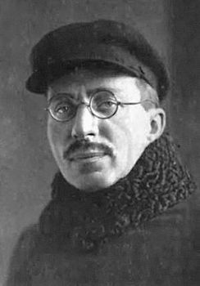
Антон Семенович Макаренко
считал необходимым воспитывать такие качества гражданина как образованность, общественная и политическая активность, умелое и активное участие в государственном управлении и общественной жизни. Его идея - это идея воспитания в коллективе и через коллектив, но при сохранении творческой индивидуальности личности, позволяющей в полной мере реализовать все свои возможности и способности.

Slide 3
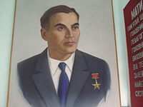
Василий Александрович Сухомлинский
считал, что основой активной жизненной позиции человека является любовь к Родине. "Сердцевина человека - любовь к Отечеству - закладывается в детстве… Торжество добра, красоты, истины - это для ребенка - личное счастье. Формирование патриотической сердцевины человека как раз заключается в том, чтобы он постиг это счастье". В своей статье, вышедшей в 1966 году в журнале "Воспитание школьников", В. А. Сухомлинский писал: "… Воспитание гражданственности - это воспитание души. Душевная пустота, равнодушие, убивающее доверие и человеческое дружелюбие, - это самый страшный враг гражданственности. Жизнь преподает нам суровые уроки того, к чему может привести пустота души".

Slide 4
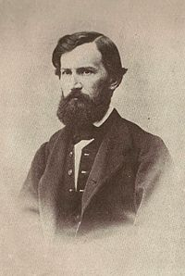
Константин Дмитриевич Ушинский
писал: "Как нет человека без самолюбия, так нет человека без любви к Отечеству. Эта любовь дает воспитанию верный ключ к сердцу человека и могущественную опору для борьбы с его дурными, природными, личностными, семейными и родовыми наклонностями".

Slide 5
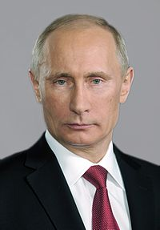
"… Общество лишь тогда способно ставить и решать масштабные национальные задачи, когда в стране хранят уважение к родному языку, к самобытной культуре и к самобытным культурным ценностям, к памяти своих предков, к каждой странице нашей отечественной истории. Именно это национальное богатство является базой для укрепления единства и суверенитета страны, служит основой нашей повседневной жизни, фундаментом для экономических и политических отношений". /Послание Президента России Федеральному собранию Российской Федерации в 2008 году /.

Slide 6
Гражданско-патриотическое воспитание
чувство привязанности к тем местам, где человек родился и вырос;
уважительное отношение к языку своего народа;
заботу об интересах Родины;
осознание долга перед Родиной, отстаивание ее чести и достоинства, свободы и независимости (защита Отечества);
проявление гражданских чувств и сохранение верности Родине;
гордость за социальные и культурные достижения своей страны;
гордость за свое Отечество, за символы государства, за свой народ;
уважительное отношение к историческому прошлому Родины, своего народа, его обычаям и традициям;
ответственность за судьбу Родины и своего народа, их будущее, выраженное в стремлении посвящать свой труд, способности укреплению могущества и расцвету Родины;
гуманизм, милосердие, общечеловеческие ценности.

Slide 7
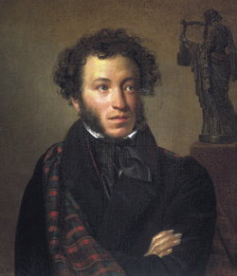
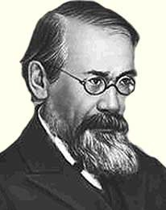
"Гордиться славой своих предков, - писал А. С.Пушкин, - не только можно, но и должно".
«История,– говорил В.О.Ключевский, - это великая наставница жизни, она ничему не учит, а только наказывает за незнание уроков».

Slide 8
Для лучшего осмысления учениками событий истории
проблемно-диалогическая технология ведения урока, позволяющая удовлетворить потребность ребенка быть услышанным на уроке, дающая возможность сосредоточить мышление в нужном направлении, возможность включиться в анализ явлений, сопоставить свою позицию и позиции других, сопереживать происходящее;
уроки самостоятельного поиска ответов на вопросы в документах и текстах;
урок защиты реферата;
уроки подготовки и заслушивания сообщений о личностях: героях, полководцах, правителях, общественных деятелях;

Slide 9
Трудности:
Учебники истории, особенно для старших классов, написаны труднодоступным, сухим языком, плохо иллюстрированы.
Они практически не содержат яркого фактического материала.
Ряд параграфов содержит огромный по объему и необходимости усвоения материал (в учебниках «Истории средних веков» Ведюшкина, например, предназначенных для шестиклассников, объем параграфа составляет до 10 страниц ! ).
Недостаточное количество часов на изучение некоторых тем (Отечественная война 1812 г-1 час)

Slide 10
Гражданско-патриотическое воспитание достигает качественного результата, если:
содержание урочной и внеурочной деятельности находятся во взаимосвязи и способствуют активной жизненной позиции подростка;
гражданское самосознание и чувство патриотизма подростка формируется на основе изучения истории своего народа, истории родного края, освоения богатого духовного опыта предшествующих поколений, особенно в моменты тяжелых для страны испытаний, на основе знания законов и документов о правах и обязанностях граждан, на уважении к законам государства и правам другого человека, на основе понимания значения государственной символики;
на уроке приоритет отдается диалоговым (интерактивным) формам и методам гражданского воспитания (дискуссии, обсуждения проблемных ситуаций, работа в группах или парах), формирующим самосознание гражданина, его гражданскую позицию;
знания и навыки подкрепляются внеурочной деятельностью, которая позволяет подросткам проявить свои гражданские, духовно-нравственные качества и получить социальный опыт через участие в общественно-полезных делах;

Slide 11
Заключение.
Проблема воспитания гражданственности и патриотизма является важнейшей составляющей общенациональной идеи, системы формирования и развития духовно-нравственных ценностей у подрастающего поколения.
Не только благодаря целенаправленной, сознательной деятельности учителя, но и активному участию детей в изучении российской истории, истории родного края, в познавательной исследовательской и творческой деятельности возможно реализовать идеи гражданского и патриотического воспитания личности.
Не менее важна роль семьи в воспитания гражданственности и патриотизма, становления и развития личности
Осуществление задач гражданского воспитания требует активной гражданской позиции со стороны учителя.
Определить результаты гражданского и патриотического воспитания довольно сложно.
Качественный уровень воспитанности школьников может быть заметен в их поведении, в отношении к себе, к окружающим, к проблемам школы, города, страны, в их активной или пассивной гражданской позиции.

Slide 12
СПАСИБО ЗА ВНИМАНИЕ !

